Slide 1




Uniwersytet Trzeciego Wieku
Uniwersytetu Rzeszowskiego
INAUGURACJA
roku akademickiego
2021/2022
Prezentuje: Danuta Kamieniecka-Przywara – Prezes Zarządu

Slide 2
Uniwersytet Trzeciego Wieku
Uniwersytetu Rzeszowskiego
PROGRAM INAUGURACJI
Powitanie gości, wystąpienia, listy gratulacyjne
Gaudeamus Igitur – Chór UTW-UR „Cantilena”
Rozpoczęcie r. akad. 2021/2022 - Prorektor ds. Studenckich i Kształcenia UR – dr hab. prof. UR Elżbieta Rokosz - Wykład inauguracyjny
Wystąpienie Wiceprezes Zarządu UTW-UR - Danuty Kamienieckiej - Przywary
Wyniki konkursu „Twórczość w czasie pandemii” - wręczenie dyplomów laureatom konkursu
Część artystyczna:
Grupa artystyczna „Słowo za słowo”
Chór „Cantilena” im. Alicji Borowiec

Slide 3
Uniwersytet Trzeciego Wieku
Uniwersytetu Rzeszowskiego
Wykład Inauguracyjny:
Temat:
„Znacie ? To obejrzyjcie.
Rzecz o brytyjskich serialowych adaptacjach powieści, mniej lub bardziej klasycznych”
Prowadzi: dr hab. prof. UR Elżbieta Rokosz - Prorektor ds. Studentów i Kształcenia UR

Slide 4
UTW-UR Studium Otwarte
Uniwersytetu Rzeszowskiego
Obecnie zrzesza 567 słuchaczy
w tym 23 Seniorów 80+ .
Nowi słuchacze w roku akademickim 2021/22 to 33 osoby
Zarząd, Komisja Rewizyjna, Kierownicy Sekcji i Grup
pracują całkowicie społecznie.
Ze składek członkowskich jest finansowana
obsługa sekretariatu i koszty funkcjonowania biura.
Wszystkie wydatki na cele działalności UTW-UR i na rzecz słuchaczy są zatwierdzane na drodze Uchwał Zarządu.

Slide 5
Uniwersytet Trzeciego Wieku
Uniwersytetu Rzeszowskiego
Serdeczne podziękowanie dla
Władz Uniwersytetu Rzeszowskiego,
szczególnie dla dr hab. prof. UR Wojciecha Walata
Kierownika projektu
„Systemowa edukacja nieformalna Uniwersytetu Rzeszowskiego przestrzenią rozwoju słuchaczy UTW-UR”
w ramach programu Trzecia Misja Uczelni
finansowanego przez
Narodowe Centrum Badań i Rozwoju
Zrealizowano w III blokach tematycznych 16 kursów
na trzech poziomach

Slide 6
Działalność UTW-UR w czasie pandemii
Na platformie MS Teams udostępnionej przez uczelnię dokończono z projektu realizację następujących kursów:
Kurs Aktywny Lider
Kurs artystyczny - Fotografia
Kurs artystyczny – Malarstwo
Kurs muzykoznawstwa
Kurs językowy – Język angielski
Kurs komputerowy
Kurs „Zdrowy tryb życia”
oraz Wykłady otwarte

Slide 7
KONKURS „Twórczość w czasie pandemii”
Trwał od 26 maja do 16 września, zgłosiło się 26 słuchaczy.
Wpłynęło 47 prac w II obszarach i 8 kategoriach
LITERATURA:
Proza – 2 prace
Wiersz – 4 prace
Recenzja – 2 prace
FOTOGRAFIA:
„Życie w pandemii widziane przez obiektyw” – 13 prac
„Modny senior UTW-UR” – 2 prace
„Mój ogródek/balkon” – 10 prac
„Moje rękodzieło” – 5 prac
„Moje malowanie” – 9 prac
15 uczestników nadesłało prace w 1 kategorii,
pozostali w kilku

Slide 8
LAUREACI KONKURSU
„Twórczość w czasie pandemii”
I nagrodę za cykl 4 zdjęć dotyczących tematu „Życie w pandemii widziane przez obiektyw” w obszarze FOTOGRAFIA otrzymuje: VIKTOR – Andrzej Nowożeniuk
NAGRODY PUBLICZNOŚCI:
Proza - „ORKA21” - Maria Rusin,
Fotografia ‘Życie w pandemii’ – „PEONIA” – Zofia Domino,
3. Modny senior - „EMIRAT” – Henryk Pelc,
4. Moje rękodzieło – AP33 – Anna Porada,
Moje malowanie – NATURA – Małgorzata Grodecka.
Laureaci otrzymają bony do EMPIKU na kwotę 200 zł

Slide 9
LAUREACI KONKURSU
„Twórczość w czasie pandemii”
WYRÓŻNIENIA:
1. Wiersz - „ŁABĘDŹ”- Maria Rudnicka,
2. Recenzja – „IKAR21” – Henryk Piasecki,
3. Fotografia ‘Życie w pandemii’ – „KLAUDIUSZ” – Paweł Niemczak,
4. Mój ogródek/balkon - „ORKA21” – Maria Rusin,
5. Mój ogródek/balkon – „PLATAN” – Janina Tomczyk,
6. Moje rękodzieło – „BQH gob” – Barbara Kucha,
7. Moje rękodzieło - „LILAK7” – Maria Nowak,
8. Moje malowanie – „BQH oil” – Barbara Kucha.
Wyróżnieni otrzymają bony do EMPIKU na kwotę 100 zł.

Slide 10
22 września 2021 spotkanie Rady Programowej
z udziałem
Prorektor ds. Studenckich i Kształcenia
dr hab. prof. UR Elżbiety Rokosz,
Pełnomocnik Rektora
dr hab. prof. UR Andrzeja Bonusiaka
Wytyczenie kierunków tematycznych wykładów otwartych
oraz możliwości współpracy w różnych dziedzinach
np. z Instytutem Nauk o Kulturze Fizycznej w celu poprawy kondycji seniorów w dyscyplinach sportowych,
w których startują na ogólnopolskich zawodach UTW.

Slide 11
Znakomita współpraca ze
Stowarzyszeniem Przyjaciół UTW w Rzeszowie
Współpraca z innymi organizacjami m.in.:
Rzeszowską Radą Seniorów,
Stowarzyszeniem Kreatywny Senior,
Ogólnopolską Federacją Stowarzyszeń UTW
w Nowym Sączu,
Stowarzyszeniem „MANKO” z Krakowa,
Uniwersytetami Trzeciego Wieku z Podkarpacia.

Slide 12
Serdeczne wyrazy wdzięczności dla
Władz Uniwersytetu Rzeszowskiego, Rady Programowej, Pełnomocnika Rektora ds. UTW-UR, wszystkich wykładowców i pracowników administracji za stworzenie dla słuchaczy UTW-UR bardzo dobrych warunków do zdobywania dalszej edukacji oraz
rozwijania twórczych pasji i zainteresowań.
Serdeczne podziękowania dla Władz Rządowych, Samorządowych Województwa Podkarpackiego,
Prezydenta Miasta Rzeszowa i Urzędu Miasta,
Domów Kultury oraz Ośrodków Kultury
za wspieranie działań na rzecz seniorów
oraz okazywaną życzliwość słuchaczom UTW-UR.

Slide 13
Uniwersytet Trzeciego Wieku
Uniwersytetu Rzeszowskiego
W nowym roku akademickim
Zarząd UTW - UR życzy wszystkim Słuchaczom
sukcesów w nauce,
ciekawych doznań intelektualnych i kulturalnych,
rozwoju zdolności artystycznych
w wielu dziedzinach,
oraz dużo zdrowia i dobrej kondycji fizycznej.
Danuta Kamieniecka-Przywara
Wiceprezes Zarządu UTW-UR

Slide 14
CZĘŚĆ ARTYSTYCZNA
Grupa Teatralna UTW-UR
„Słowo za słowo”
Przedstawia - artystyczne opracowanie
fraszek Jana Izydora Sztaudyngera
Wykonawcy:
- Krystyna Jaworska – kier. grupy
    Adela Wierzbicka
  - Bogumiła Walicka-Kurek
- Anna Stec
- Zofia Ufland
Reżyseria i przygotowanie grupy:
- Anna Demczuk – aktorka Teatru im. Wandy Siemaszkowej w Rzeszowie

Slide 15

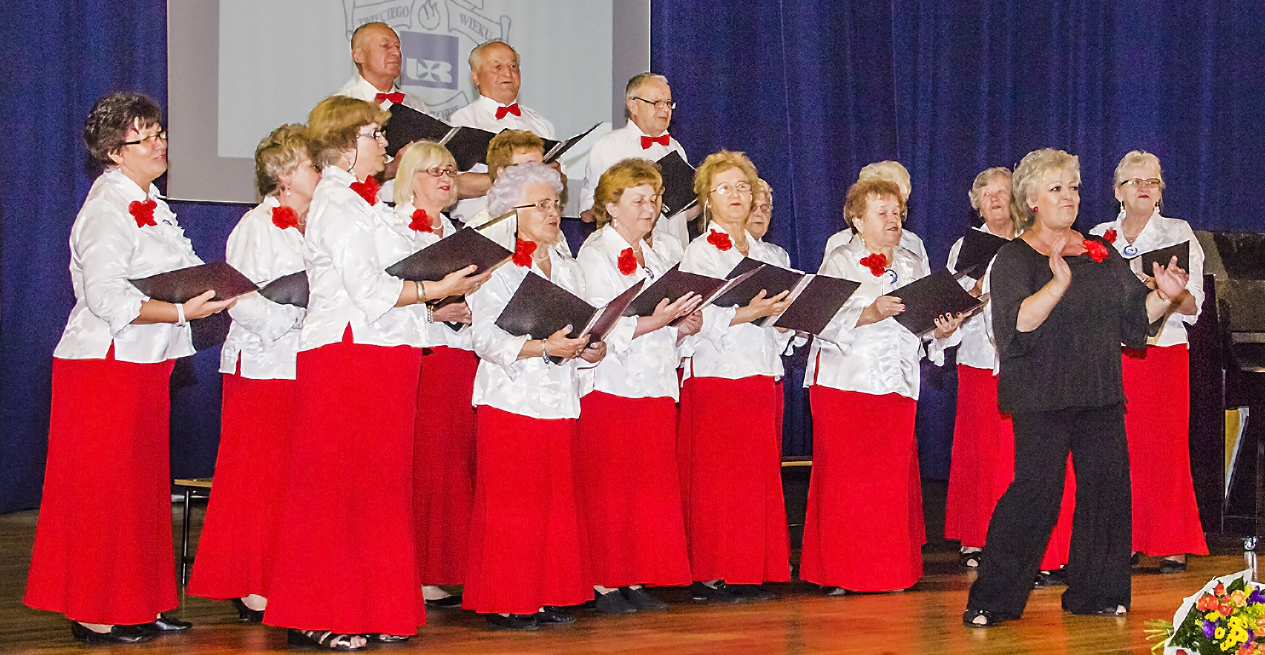
CZĘŚĆ ARTYSTYCZNA
Chór UTW-UR - CANTILENA.
Prezentuje wiązankę piosenek zespołu MAZOWSZE
Kierownik: Maria Nowak, Dyryguje - Bożena Słowik
Akompaniament: Ryszard Pich

Slide 16
Uniwersytet Trzeciego Wieku
Uniwersytetu Rzeszowskiego
Organizacja Roku Akademickiego 2021/2022
Za zgodą Rektora UR rozpoczynają się zajęcia stacjonarne „kontaktowe” w salach Uczelni. W gotowości mamy wariant zapasowy zajęć zdalnych na platformie MS Teams.
Zapisy nowych członków są do 15.10., a zapisy na zajęcia w sekcjach i grupach trwają do końca października w Biurze UTW-UR.
Opłaty składek, tylko przelewem bankowym są do końca października - konieczne do aktualizacji legitymacji słuchacza.
Przy zapisach należy potwierdzić uczestnictwo z wybranych grupach zajęciowych. Będą tworzone grupy kontynuacji oraz nowe - gdy zapisze się więcej niż 10 osób na grupę.
Zasady organizacji zajęć i aktualne ograniczenia epidemiczne na Uczelni - są ogłaszane na bieżąco na stronie UR, zakładka Uniwersytet Trzeciego Wieku.

Slide 17
Uniwersytet Trzeciego Wieku
Uniwersytetu Rzeszowskiego
Najbliższe wykłady wtorkowe:
26-10-2021-Temat: Florystyka – dziedzina na pograniczu ogrodnictwa i sztuk pięknych.
Prowadzi: mgr inż. Elżbieta Kosydar
09-11-2021- Temat: Ważniejsze rośliny uprawne – aspekt historyczny i prozdrowotny.
Prowadzi: dr hab. inż. Ewa Szpunar-Krok
16-11-2021- Temat: Jak bezpiecznie przekazać majątek
Prowadzi: Notariusz - …
23-11-2021- Temat: Bądź aktywny i szczęśliwy - o znaczeniu aktywności fizycznej
Prowadzi: dr Justyna Leszczak i dr Andżelina Wolan-Nieroda
30-11-2021 – Temat: Islandia i Wyspy Owcze z perspektywy fotografa.
Prowadzi: dr hab. Elżbieta Rokosz, prof. UR

